Slide 1
陌生者間（含隨機殺人）之犯罪特性與防治對策研究
委託機關：法務部司法官學院
受委託機關：國立臺北大學
研究團隊
周愫嫻（臺北大學犯研所）、吳建昌（臺灣大學醫學院）、李茂生（台灣大學法律系）、王俊凱（臺灣大學法研所）、葉緣真（臺北大學犯研所）、呂宜芳（美國George Mason 大學)
106年12月08日
（研究期程：IRB學術倫理審查3個月，研究執行與撰寫共5個月）

Slide 2
特別感謝
特別感謝矯正署及以下監獄之典獄長、副典獄長、調查科、戒護科的配合與協助：
宜蘭監獄
臺北監獄
臺北看守所
桃園女子監獄
新竹監獄
臺中監獄
臺中女子監獄
嘉義監獄
臺南監獄

Slide 3
委託研究目的
定義
  從學理上定位隨機殺人或稱為無差別殺/傷之犯罪屬性，及其與陌生者間犯罪間之差異
發生率
  瞭解陌生者間與隨機殺人，其犯罪之發生率、容易觸發情境、殺人動機、案件特性及各種可資參考之社會影響因素
跨國比較
  蒐集日、美與挪威等國家，抗制隨機殺人犯罪之「實務做法」及「政策措施」，比較與我國原因、背景、因應對策
檢討現行對策
  從家庭、教育、勞動、犯罪人處遇、更生人處遇、精障處遇，以及大眾安全管理系統等面向，系統性檢視政府各相關機構對於類此案件發生，目前所採取之預防對策，是否得當
提出建議
  統合國內專家、學者意見，以及透過國際文獻分析，以三級預防為架構，綜合提出全面、具體之社會安全對策方案，提供政府作為促進社會安全之政策參考

Slide 4
定義
日本法務部相關研究僅以被害人三人以上的「大量殺傷事件」為主要分析案件（李茂生，2016）
美國將大規模殺人(mass killing)在單一地點同時殺害四或四人以上，且通常嫌犯作案後選擇自殺或遭警方擊斃（FBI，2013）
挪威案件稀少，類似多名被害人殺人事件，被稱為「恐怖攻擊事件」
Petee（1997）所定義九類殺人之第三類為隨機選擇被害人與案發地，基於概括性之憤怒仇恨而殺人。此型又分2亞型: (1)刻意選定特定團體或類型的被害人, (2) 真正的隨機選擇地點、被害對象。
本研究認為「無差別殺/傷人」一詞，較「隨機殺/傷人」案件更為適當，因在表面上隨機的人、時、地的犯罪條件下，仍可能存有犯罪人內在主觀的邏輯或條理。且對象未必為陌生人，亦可能為隨機選取之認識者或家人。
1.典型無差別殺/傷人案件定義可為：「非因情財仇性等動機，不選擇被害人，或犯罪的時、地之殺人案件」。
2.非典型的無差別殺/傷人案件則可定義為：「因情財仇性等動機，但未選擇特定被害人，也不選擇犯罪時、地的殺人案件。

Slide 5
日本法務省關於無差別殺人之研究報告（2013）
殺人者
多為男性，年齡較輕，家庭交友關係較為不佳，工作經濟與住居皆較不穩定。且多數無前科。
動機
對自己境遇不滿、對特定對象不滿、自殺或希望被判死刑、對殺人產生興趣、有殺人欲望、希望入獄
個性
精神病理學
敏感、自我批判、自卑、容易煩惱、想法偏頗…內心有許多不平、不滿與憤怒。
人格障礙（不一定是反社會）、人際疏離、暴力傾向、酒精或藥物濫用、曾遭罷凌或虐待等等。
再犯預防
需進行風險評估與處遇，以及精神疾病及暴力傾向之防治與社會復歸（例如，醫療與社會福利等等）
社會政策
強化建立與維持潛在加害人社會連結
讓潛在加害人有立身之地及出頭的機會
精神疾病去污名化
精神健康資訊普及以及心理/精神醫療可近性
將無差別殺人防治政策與自傷/自殺防治政策結合
藉由指導手冊，提升潛在加害人及周遭人士對徵兆（疏離、暴力行為或酒精藥物濫用等）警覺性。

Slide 6
美國FBI(2015)建議的大規模暴力事件預防政策
風險通報
收集具各種威脅性的相關訊息
從行為上，收集可能有風險的個人名單
風險分類
危害性
評估是否需給予立即保護措施
風險評估
提出調查結果與風險因子
分級後的風險管理
啟動保護生命及財物機制
急迫性
團隊所需專家類型
根據調查程序，收集更進一步資訊
辨識、確認是否需要提或降低升威脅等級
發展各級風險的因應策略（如：自願或強制治療、移送司法機關、預防性拘禁等）
監控行為及危險徵兆的變化
持續評估變化與分級
資源+轉介
社區精神醫療
社政
警察
其他資源

Slide 7
FBI(2015)建議緊急事件管理之專業團隊具體需要完成的項目
建立緊急事件管理之專業團隊（主要成員：警政、勞政、社政、校園行政與校安人員、人事機關、司法、社區精神醫療）。
建立風險訊息或行為的明確定義與清單
需有多重通報風險管道
鼓勵公民與社區自主採行有助於社會安全與相互尊重的行為
風險分級後的各該管理機關及課責
跨組織或機關之協調會議

Slide 8
挪威、日本、美國、我國政策的文獻與比較
國家 | 挪威(2012) | 日本(2013) | 美國FBI(2015) | 臺灣(2016)
國家（行政、立法） | 領導、訊息交換、危險犯 | -- | -- | --
司法 | -- | 再犯預防、風險評估 | yes | 監控毒品犯、更生就業
警政 | 領導、動員、資源 | -- | Yes | 通報、反應、見警率、偵辦、協助執行精神衛生法
醫療 | 照護被害人 | 再犯評估、精神疾病與暴力傾向防治、精神健康資訊普及、資源可親近性 | Yes | 毒品戒治、精神病人
緊急應變機制 | 地方與中央作業系統 | -- | 建立社區緊急事件管理團隊 | 地方應變機制、高風險者通報機制
學校 | -- | -- | Yes | 實施家庭教育、毒品教育、落實家庭政策
情報資訊 | 資訊溝通 | -- | 動態收集與交換風險訊息與個人 | --
社政 | 建置民眾社區關切事件通報系統 | 再犯評估、辨識與輔導自殺/精神病人、自殺防治、創造社會流動機會 | Yes | 強化就業、輔導高風險家庭
媒體 | -- | -- | -- | 媒體自律
社區 | -- | 強化社會連結、創造歸屬感、提升大眾警覺、通報事件、關懷他人 | 鼓勵通報、提升正向行為 | --

Slide 9
多重設計研究方法
問卷調查
受刑人深度訪談、法院精神鑑定書、家屬訪談、被害人或其家屬訪談、分析
焦點團體座談

Slide 10
本研究問卷母體、母體排除原則
類型 |  | 人數 | 比例 (%)
入獄時間在96年以前105年以後 |  | 396 | 18.5
入獄時間在96-105年 | 殺人未遂 | 508 | 23.8
 | 外國人 | 10 | 0.5
 | 未成年 | 17 | 0.8
 | 偏鄉 | 380 | 17.8
 | 2016-2017年將服刑期滿出獄 | 16 | 0.7
母群 | 殺人 殺害直系血親尊親屬 強姦猥褻殺人 | 744 56 11 | 34.8 2.6 0.5
 | 納入總數 | 811 | 37.9
總數 |  | 2,138 | 100

Slide 11
本研究殺人案件母群特徵
特徵 | 人數 | 百分比 (%)
刑期
無期徒刑 | 232 | 28.6
有期徒刑高於20年 | 64 | 7.9
有期徒刑介於10-20年 | 445 | 54.9
有期徒刑低於10年 | 70 | 8.6
性別
男 | 763 | 94
女 | 48 | 6
入獄時平均年齡
男 | 40歲
女 | 39歲
受訪時平均年齡
男 | 45歲
女 | 44歲
拘禁監所 | 人數 | 百分比（%）
宜蘭監獄 | 35 | 4.3
臺北監獄 | 125 | 15.4
新竹監獄 | 24 | 3.0
臺中監獄 | 136 | 16.8
雲林監獄 | 34 | 4.2
嘉義監獄 | 91 | 11.2
臺南監獄 | 158 | 19.5
高雄監獄 | 119 | 14.7
彰化監獄 | 35 | 4.3
臺中分監 | 6 | 0.7
高雄女監 | 11 | 1.4
臺中女監 | 25 | 3.1
桃園女監 | 12 | 1.5
總數 | 811 | 100

Slide 12
本研究受訪者分組與樣本數分配（預定/實際樣本數）、問卷拒絕率9%
受試者(264-268/279)
訪談(14-18/20)
問卷(250/259)
親密殺人(65/63)
加害人(10/15)
加害人家屬(1-3/2)
被害人家屬(3-5/3)
熟識殺人(65/78)
陌生者殺人(70/68)
一般民眾(50/50)
隨機殺人(30/10)
非隨機殺人(40/58)

Slide 13
訪談與問卷專家效度檢驗
編號 | 姓名、職稱 | 服務單位
1 | 曾淑萍副教授 | 中正大學犯罪防治學系
2 | 賴擁連副教授 | 中央警察大學犯罪防治學系
3 | 吳永達主任 | 法務部司法官學院
4 | 蔡宜家助理研究員 | 法務部司法官學院
5 | 王盛輝主任檢察官 | 法務部
6 | 朱念慈科長 | 法務部保護司
7 | 謝正良科長 | 法務部保護司
8 | 林書立研究員 | 內政部警政署刑事警察局
9 | 洪嘉璣科長 | 衛生福利部心口司
10 | 黃軍義教授 | 玄奘大學應用心學系
11 | 廖培珊副研究員 | 中央研究院社會科學研究中心

Slide 14
社會安全網專家座談名單筆畫序（1-2)
姓名 | 職稱 | 領域專長
吳忻穎 | 新北地檢署檢察官 | 司法
吳慧菁 | 臺灣大學社會工作學系教授 | 精神醫療社工、心理衛生
李文章 | 臺北市警察局刑警大隊長 | 犯罪偵查
沈勝昂 | 警察大學犯罪防治學系教授 | 臨床心理、司法心理
林惠珠 | 臺灣心理衛生社會工作學會理事長 | 心理衛生、社會工作
林順昌 | 桃園地方檢察署觀護人 | 觀護、社區矯正
邱夙儀 | 新北土城社福中心主任督導 | 社會工作
邱惟真 | 臺灣家庭暴力暨性犯罪處遇協會理事長 | 臨床心理、家庭暴力
唐玥 | 臺北地方法院法官 | 司法
徐錦鋒 | 文化大學社會福利學系副教授 | 少年觀護、社會工作

Slide 15
社會安全網專家座談名單1-2（續前）
姓名 | 職稱 | 領域專長
許恒達 | 政治大學法律系教授 | 刑法、刑事政策
許福生 | 警察大學行政警察學系教授 | 刑事政策、犯罪學
陳喬琪 | 馬偕醫院醫師 | 精神醫療
曾念生 | 三總精神科醫師 | 精神醫療
楊坤明 | 臺北市警察局北投分局偵查隊隊長 | 犯罪偵查
楊添圍 | 松德醫院院長 | 精神醫療
廖士程 | 臺大精神科醫師 | 精神醫療、自殺防治
謝如媛 | 政治大學法律系教授 | 刑法、刑事政策
謝靜慧 | 高等法院法官 | 司法
顏慕庸 | 昆明院區毒防中心主任 | 感染控制、毒品防治

Slide 16
問卷10向度
基本資料
前科
身心就醫史
心理特質
社會支持
藥酒史
重大事件
反社會人格
同理心
暴力
憤怒
憂鬱
憤世嫉俗
自尊
親密關係
本案特徵
家庭
家庭結構
家庭關係
教養
性別
年齡
教育
婚姻關係
社區
宗教
職業
家庭經濟
父母藥酒史
父母精神疾病
父母犯罪記錄
焦慮
孤獨感
負面
正面
異性關係
性經驗
家人
朋友
監所
少年
成年
監所經驗
共犯
被害人
動機
手段
工具
地點
時間
犯後態度
精神鑑定
犯罪情境
外傷
身心精神
創傷
用藥
毒品
酒
檳榔
菸
遺傳
問卷設計架構

Slide 17
訪談大綱
發展史、求學史、工作史、心性史、家庭、鄰里狀況、宗教經驗、個人特質、犯罪行為史
社會支持、交友、親密關係
身體疾病史、精神疾病史、酒精及物質成癮
過去重大成功或失敗經驗
對於本案描述、經法院訴訟與鑑定事項、案發後的感受、對於政府防治政策的看法
家屬對本案的理解、對加害人生活日常之觀察

Slide 18
兩場專家焦點座談討論題綱
社區預防面
司法面
社會安全網

Slide 19
社區預防面（如何篩選潛在個案）
1-1建置發展網路快篩表：提供一般人使用（如：家人、教師、社區人士、鄉民等）？
1-2建置專業量表：提供專業人士使用（如醫療人員、社工師、心理師等）?
1-3如何處理隨後之通報或資源轉介系統，又如何兼顧通報者、當事人保密議題？
1-4前述篩選結果，若為人際關係障礙或社會關係極端薄弱（如孤狼式潛在殺人者），如何協助其重建社會關係網？

Slide 20
司法面
2-1審理程序是否應加速，快速反應？若以例外措施為之，是否需有新的審理機制？量刑與治療處遇措施（保安處分）應如何為之？
2-2如何控制媒體在案件偵審期間相關報導造成之模仿、恐慌及加、被害人家屬之二度傷害？

Slide 21
重要研究發現

Slide 22
發生率 (n=209)
題目 | 答項 | 人數（百分比）
與被害人關係 | 1. 完全不認識的人 2. 自己不認識，但聽過名字或綽號 3. 自己認識的人（非家人、男女朋友） 4. 家人／同居人／男女朋友 | 50（23.9%） 18（8.6%） 78（37.3%） 63（30.1%）
殺人動機 （可複選） | 1. 吵架憤怒 2. 財務糾紛 3. 家暴 4. 性或感情 5. 心情不好 6. 希望入獄或被判死刑 7. 對殺人感到刺激好奇、有趣 8. 活著沒希望、沒意義 9. 想讓社會知道自己的委屈 10. 報復社會 | 48.3% 22.5% 7.2% 14.8% 8.1% 1.9% 0% 6.2% 2.9% 0.5%
殺人組別 | 1. 陌生者隨機（殺人動機非屬前述1-4項者） 2. 陌生者非隨機 3. 熟識 4. 親密 | 10（4.8%） 58（27.8%） 78（37.3%） 63（30.1%）

Slide 23
深度訪談結果
符合本研究典型與非典型無差別人殺/傷人深度訪談的樣本為18份，3人拒訪，完成15人。
10位符合「典型」隨機殺人，5位符合「非典型」隨機殺人。
15個案犯案地點隨機分佈在臺北、桃園、新竹、苗栗、臺中、臺南等地，13案發生在戶外，2案案發在公共場所室內，僅1案為居住處，多數為白日時間。
受訪者中，2位拒絕或無法完成心理衡鑑，2位完成大部分測驗，少部分測驗經心理師考量後，選擇未施測。其餘11位均能完成心理衡鑑。
6位受訪者在審理過程中，法院未送精神鑑定，其餘9位經歷審法院鑑定後，僅1位無精神疾病或藥物依賴問題。
12位受訪者不願意聯絡家屬或已無家屬探視，1位家屬拒絕受訪，最後僅有2名家屬完成訪談
被害人與家屬訪談完成3人，均非前述15案被害人

Slide 24
各國陌生人殺人案比例估計
國家 | 佔所有殺人案件 % | 樣本來源與樣本數 | 資料年度 | 來源
美國 | 19 | 12,253聯邦調查局統計警方登錄既遂案件 （5,572未破案件） | 2013 | FBI, 2015
美國 | 21-27 | 已知加、被害人關係的殺人案件 | 1993-2010 | Harrell, 2012
美國 | 7.5 | 殺人案件 | 1987 | Loftin, Kindley, Norris, & Wiersema, 1987
加拿大 | 30 17.6 | 1418件殺人案件 108精神疾病患者的殺人事件 | 1978-1983 | Langevin & Handy, 1987
英國 | 25 | 7,265 有罪判決案件 | 2003-2013 | HQIP, 2015
英國 | 30 | 518 件警方登錄既遂案件(95件未破案件) | 2014-2015 | Office for National Statistics, 2016
台灣 | 57 | 813名在監殺人犯 | 1998 | 楊士隆, 1999
台灣 | 32 | 308 某法院有罪判決案件 | 1994-1998 | 侯崇文，1999
台灣 | 49 | 1,161 名在監殺人犯 | 2002 | 謝文彥, 2002
台灣 | 46 | 5,283 件警方移送既遂與未遂案件 | 2006-2014 | 許春金, 2015
台灣 | 27 | 421 件警方移送既遂與未遂案件 | 2015 | 周愫嫻, 2016

Slide 25
15個案分析（1-1)
編號 | 犯罪樣態 | 隨機殺人類型 | 案發地及場所 | 刑期 | 家屬聯繫情況 | 法院精神鑑定 | 法院精神鑑定結果 | 本研究之心理衡鑑*
O1 | 吸膠後隨機殺人 | 典型 | 北縣巷弄 | 無期徒刑 | 無家屬探視 | 有 | 反社會性人格違常、強力膠 | 完成
O2 | 飲料下毒殺害不特定人 | 非典型 | 中市便利商店 | 無期徒刑 | 母親拒訪 | 未鑑定 | -- | 完成
O3 | 隨機殺傷計程車司機 | 典型 | 北縣計程車內 | 無期徒刑 | 無家屬探視 | 有 | 其他未分類非器質性精神病症；鎮靜劑依存，現已緩解 | 完成
O4 | 隨機找女子強制性交不成殺害 | 非典型 | 北縣租屋處 | 19年 | 完成訪談 | 未鑑定 | -- | 完成
O5 | 隨機毆殺街友 | 典型 | 竹市公園涼亭 | 12年 | 完成訪談 | 未鑑定 | -- | 完成(**選擇性未施測CASI)
O6 | 吸膠後隨機放火殺人 | 典型 | 臺中街道騎樓 | 無期徒刑 | 無法聯絡家屬 | 有 | 強力膠濫用(無其他精神疾病) | 完成
O7 | 開車猛力撞擊前方機車殺人 | 典型 | 臺中道路車道 | 12年 | 無法聯絡家屬 | 有 | 毒品依賴、推測有思覺失調症、辨識能力降低 | 完成
O8 | 酒後對他人住宅縱火殺人 | 典型 | 臺中民宅前 | 21年4月 | 無法聯絡家屬 | 有 | 未因精神障礙而對事理減低判斷能力；但可能有智能問題 | 完成

Slide 26
15個案分析(1-2續前）
編號 | 犯罪樣態 | 隨機殺人類型 | 案發地及場所 | 刑期 | 家屬聯繫情況 | 法院精神鑑定 | 法院精神鑑定結果 | 本研究之心理衡鑑*
O9 | 尾隨路人並殺傷 | 典型 | 桃園道路旁 | 15年 | 無法聯絡家屬 | 有 | 被害妄想、幻聽，兩度鑑定為精神分裂症（過去使用病名） | 無法完成測驗：拒絕受測
O10 | 加油站隨機潑灑汽油並點火殺人未遂 | 典型 | 苗栗街道機車停車場 | 7年6個月 | 無家屬探視 | 有 | 無精神疾病問題 | 大部分完成(時間不夠，未施測CPT與WSCT
O11 | 徒手掐死鄰居兒童未遂 | 非典型 | 苗栗住處外 | 7年7個月 | 無法聯絡家屬 | 有 | 反社會型人格易衝動控制不加、疑似酒癮戒斷/吸毒？ | 完成
O12 | 姦殺老婦 | 非典型 | 新竹農地草叢 | 死刑 | 無家屬探視 | 未鑑定 | -- | 完成
O13 | 隨機毆殺街友 | 典型 | 新竹公園涼亭 | 10年7個月 | 代家屬拒訪 | 未鑑定 | -- | 完成(**選擇性未施測CASI)
O14 | 開車隨機撞擊商店店員 | 非典型 | 臺南商店門口 | 無期徒刑 | 代家屬拒訪 | 未鑑定 | -- | 大部分完成(時間不夠，未施測CASI，KMHQ
O15 | 殺害兒童 | 典型 | 臺南室內遊樂場 | 無期徒刑 | 代家屬拒訪 | 有 | 102年鑑定無精神障礙及憂鬱症；103年鑑定符合分裂性人格疾患、部分邊緣性人格疾患，犯罪時可能有重度憂鬱症；104年鑑定認為無思覺失調症、甚至可能詐病 | 少部分完成(時間不夠，未施測CASI、WAIS、CPT、BG、WSCT、KMHQ，僅完成AQ與EQ

Slide 27
問卷分析，人格特徵九面項差異
人格特徵 | 題數 | ANOVA p-value | 平均數排序 | 事後檢定達顯著組別
反社會 | 12 | .005** | 隨>對>非>熟>親 | 隨>親、對>親
自尊 | 6 | .074 | 隨>親>對>非>熟
同理心 | 9 | <.001*** | 對>親>熟>非>隨 | 對>親、對>熟、對>非、對>隨、親>隨、熟>隨
暴力態度 | 12 | .084 | 隨>對>熟>親>非
憤世嫉俗 | 8 | .227 | 隨>對>親>熟>非
憤怒 | 10 | <.001*** | 對>隨>非>熟>親 | 對>非、對>熟、對>親
孤獨 | 11 | .022* | 隨>對>親>熟>非 | 隨>非
憂鬱 | 10 | <.001*** | 對>隨>親>熟>非 | 對>親、對>熟、對>非
社交焦慮 | 11 | <.001*** | 對>隨>親>熟>非 | 對>親、對>熟、對>非

Slide 28
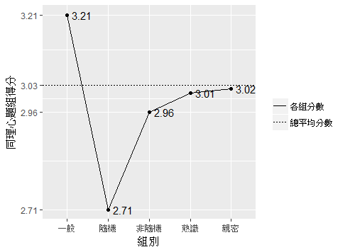
五組之同理心平均得分，對照與隨機組達顯著差異

Slide 29
身心健康、人際關係與社會風險因子題數、顯著檢定、事後檢定結果
+
分類 | 題數 | ANOVA p值 | 平均數排序 | HSD事後檢定達顯著組別
親密關係 | 11 | .004** | 對>熟>親>非>隨 | 對>隨；對>非；對>親
高風險家庭 | 9 | .021* | 隨>非>熟>親>對 | 隨>對
 |  | Robust p值+ | 平均數排序 | Games-Howell事後檢定達顯著組別
社會疏離 | 7 | .054 | 隨>親>對>熟>非
憂鬱快篩 | 6 | <.001*** | 對>親>隨>熟>非 | 對>熟>非；親>熟；親>非；
藥酒癮 | 4 | <.001*** | 隨>非>熟>親>對 | 親>對；熟>對；非>對
 |  | 卡方p值++ | 百分比排序++ | 事後檢定達顯著組別
精神病史 | 1 | .086 | 親>隨>對>非>熟
國中學歷 | 1 | <.021* | 對>親>熟>非>隨 | 對>熟；對>非；對>隨
就業狀態 | 1 | <.642 | 親>隨>熟>非>對
少年前科 | 1 | .01* | 非>隨>熟>親 | 非>親
成年前科 | 1 | .003* | 非>隨>熟>親 | 非>親；熟>親

Slide 30
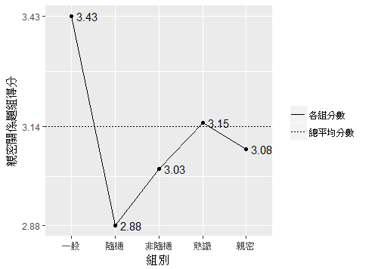
五組之親密關係平均得分

Slide 31
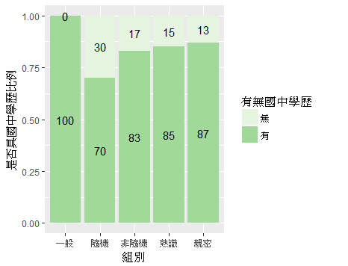
陌生人隨機殺人者與其他殺人犯中輟率、就業率相似，但殺人者與對照組中輟率有顯著差異

Slide 32
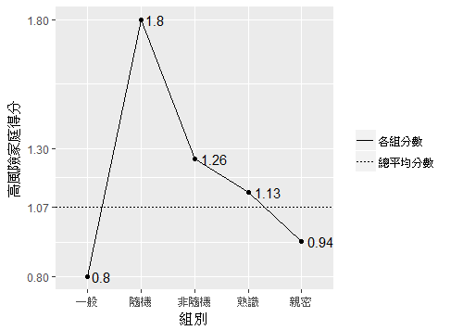
陌生人隨機殺人組出身高風險家庭機率顯著高於對照組

Slide 33
結論及建議

Slide 34
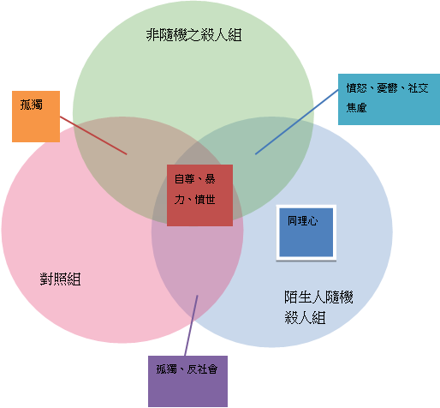
1.隨機殺人者比對照組有更低的同理心，但與對照組的反社會人格、孤獨感相似
2.不論那一種殺人組，人格特性中有六項相似（自尊、對暴力態度、憤世嫉俗、憤怒、憂鬱、社交焦慮感），三項顯著相異（陌生人隨機殺人者更高反社會人格、更強烈孤獨感、更低的同理心）

Slide 35
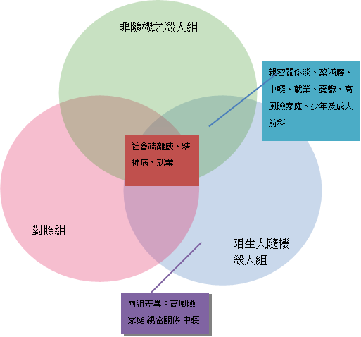
1.隨機殺人組在高風險家庭因子、親密關係、國中中輟率上，與對照組有顯著差異，但在憂鬱快篩表、藥酒癮、少年與成人前科無顯著差異。
2. 各種殺人犯，擁有許多共通的社會因子，如親密關係較為淡薄、藥酒成癮性高、中輟率高、出身高風險家庭機率高、少年及成人前科較多等

Slide 36
我國現行對策分析結果
機關回覆時間長短的意義
  2017年3月9日，委由司法官學院統一發文給39個中央及各縣市業管或專業機關，尋求回覆。
  7個機關未回覆或回覆無效
  所餘32機關，11個於4～7日內回覆，4個於19～27日回覆
  平均回文期間為11.2日（扣除假日，則為7.2日）。
  回應時間之眾數則為13日(扣除假日，為9日)，共有9個機關13日後回覆。
機關回覆之因應措施分析
  一級預防：教育部、（未回應之社家署、勞動部）
  二級預防：NCC、警政署、交通部、地方政府
  三級預防：地檢署、矯正署、心口司、更生保護會
分析
  中央與地方毫無聯繫，連地方政府各局處的橫向聯繫也不健全
  現今的政策大體上都鎖定在二級預防方面，且重點都是置於精神疾病患者身上
  更令人驚訝前述二及預防政策都趨向於將精神病患排除於正常社會生活外

Slide 37
本研究政策建議
針對所有殺人犯罪制定一套整體社會安全網政策為較佳模式
二、三級預防需求的因應方式比一級預防更為迫切
多層次的系統整合：台北市模式 （適用幅員小資源多地區）vs.新北市模式（適用幅員廣資源少地區）
  受案
  評估
  執行與追蹤
如何解決系統整合的本位主義問題：
  建議以個案戶籍地為受理單位
  設置社會安全團隊執行長一職
司法系統和行政系統合併的三級預防
系統整合的實例演練

Slide 38
5個案在既有七大社會安全網系統中漏接率估計漏接率：15名受訪者中，完全未曾出現在前五種網絡中者約1.4%（漏接率），再加上自殺通報網絡，漏接率可降低至0.8%
成人司法(.27)
精神醫療(.4)
高風險家庭(.47)
兒少保護(.87)
少年司法(.53)
中輟通報(.53)
自殺通報(.6)

Slide 39
研究限制
罪名不等於罪質
未納入無差別殺人社會矚目案件
難以評估受訪者「殺人決意點」的記憶重播真實度
對照組的人口特性偏誤
研究結論尚未測試現有真實社會安全網之效度

Slide 40
謝謝聆聽

